Slide 1
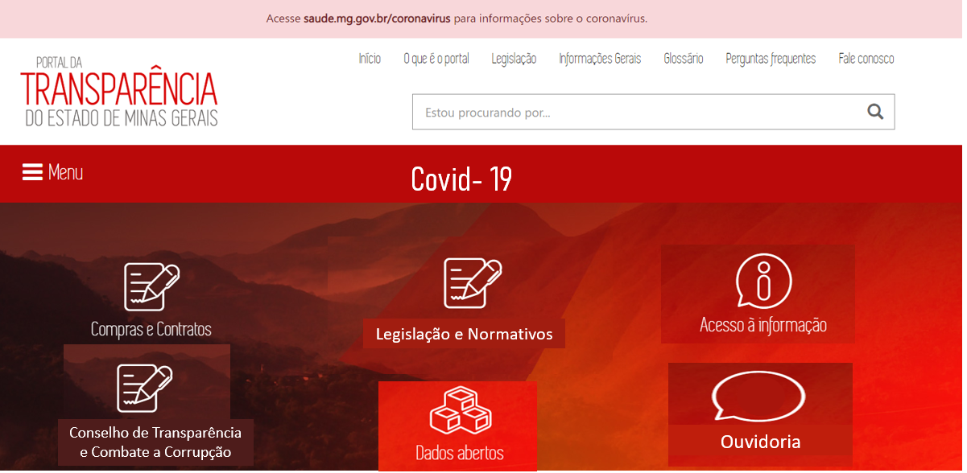
Compras e Contratos
Você está aqui: Página Inicial / COVID-19
18/05/2020 Última Atualização 18 de Maio 2020
Com foco no fomento da transparência e melhores práticas para atender ao cidadão, o Estado de Minas Gerais disponibiliza sessão específica para facilitar ainda mais a divulgação de dados relativos às contratações do Programa Enfrentamento dos Efeitos da Pandemia de COVID-19.
O Cidadão poderá acessar a legislação de referência, os relatórios das compras de forma estruturada e em formato aberto, com ferramenta de busca, bem como acessar os canais de Ouvidoria e Lei de Acesso a Informação.

Slide 2
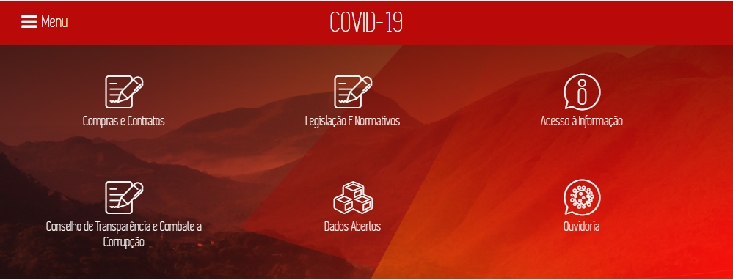
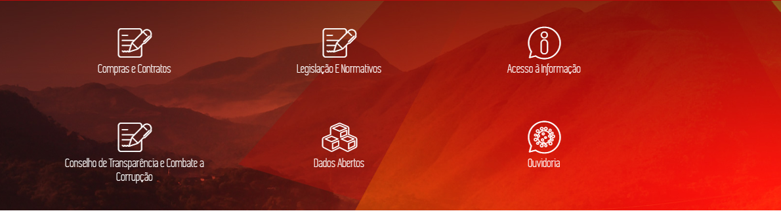


Contratações Emergenciais
Contratações executadas no
Programa Enfrentamento dos Efeitos da Pandemia de COVID-19
Você está aqui: Página Inicial / COVID-19
18/05/2020 Última Atualização 18 de Maio 2020
Com foco no fomento da transparência e melhores práticas para atender ao cidadão, o Estado de Minas Gerais disponibiliza sessão específica para facilitar a divulgação de informações relativas aos Contratos Emergenciais amparados pela Lei Federal nº 13.979, de 6 de fevereiro de 2020 e Lei Estadual nº 23.640, de 14 de maio de 2020 para aquisição de bens, serviços, inclusive de engenharia, obras, alienações e locações necessários ao enfrentamento da calamidade de saúde pública e estado de emergência decorrentes da COVID-19.
Por meio dessa seção é possível consultar a legislação de referência, os relatórios de execução financeira, dados dos contratados, valores, dentre outras informações, de forma estruturada e em formato aberto.
Ao clicar em Ouvidoria, um canal específico para denúncias, reclamações e sugestões também está disponível ao cidadão.
E caso deseje mais informações, solicite por meio do Acesso à Informação.
.

Slide 3

Legislação e Normativos
Você está aqui: Página Inicial / COVID-19 / Legislação e Normativos
18/05/2020 Última Atualização 18 de Maio 2020
Lei Estadual nº 23.640/20
Coronavírus

Slide 4
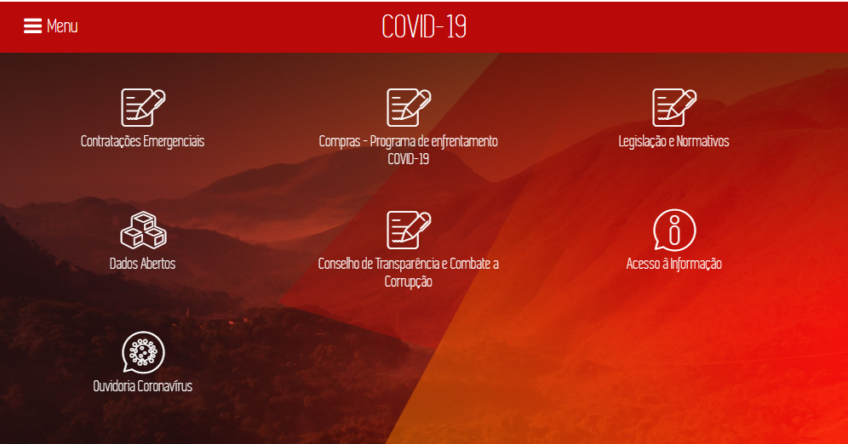




Dados epidemiológicos

Slide 5
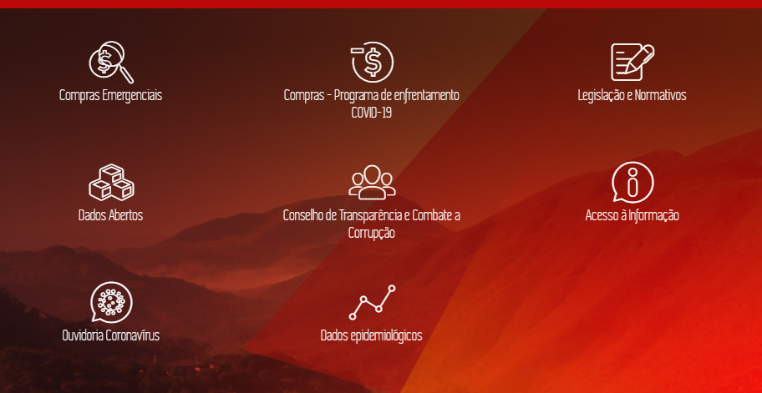

Doações

Slide 6
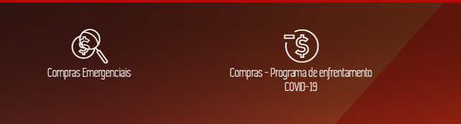
Com foco no fomento da transparência e melhores práticas para atender ao cidadão, o Estado de Minas Gerais disponibiliza seção específica para divulgar dados referentes à COVID-19 no estado de Minas.
As informações disponíveis na nova seção são relativas a:
• Legislação e Normativos relacionados às medidas de proteção e combate à COVID-19; • Dados abertos: todos os conjuntos de dados relacionados a COVID-19 ; • Conselho de Transparência e Combate à Corrupção: informações sobre o Conselho de Transparência e Combate à Corrupção e sua atuação no monitoramento e avaliação das ações relacionadas ao enfrentamento da COVID-19; e • Dados Epidemiológicos: informações relativas ao boletim epidemiológicos, painel de monitoramento de casos, orientações para o cidadão e outros dados relacionados ao coronavírus divulgadas pela Secretaria de Estado da Saúde.
É possível, ainda, solicitar informações relativas à pandemia por meio do Acesso à Informação e realizar denúncias, reclamações e sugestões por meio do canal exclusivo da Ouvidoria.
As informações sobre as contratações e aquisições para enfrentar a emergência de saúde pública decorrente da pandemia da COVID-19 estão dispostas no Portal de Transparência de três formas, para conhecê-las clique aqui.

Slide 7
Com foco no fomento da transparência e melhores práticas para atender ao cidadão, o Estado de Minas Gerais disponibiliza seção específica para divulgar dados referentes à COVID-19 no estado de Minas.
As informações disponíveis na nova seção são relativas a:
• Legislação e Normativos relacionados às medidas de proteção e combate à COVID-19; • Dados abertos: todos os conjuntos de dados relacionados a COVID-19 ; • Conselho de Transparência e Combate à Corrupção: informações sobre o Conselho de Transparência e Combate à Corrupção e sua atuação no monitoramento e avaliação das ações relacionadas ao enfrentamento da COVID-19; e • Dados Epidemiológicos: informações relativas ao boletim epidemiológicos, painel de monitoramento de casos, orientações para o cidadão e outros dados relacionados ao coronavírus divulgadas pela Secretaria de Estado da Saúde.
• Doações xxxxxxxxx
• Medidas de estímulo econômico e proteção social xxxxxxxxxx
É possível, ainda, solicitar informações relativas à pandemia por meio do Acesso à Informação e realizar denúncias, reclamações e sugestões por meio do canal exclusivo da Ouvidoria.
As informações sobre as contratações e aquisições para enfrentar a emergência de saúde pública decorrente da pandemia da COVID-19 estão dispostas no Portal de Transparência de três formas, para conhecê-las clique aqui.

